Slide 1

V_{B}, VI_{B} и VII_{B} подгруппы ПС:
Элементы подгрупп
ванадия, хрома и марганца
Подгруппа V(5B) Подгруппа Cr (6B) Подгруппа Mn(7B)
ns²np⁰ ↑↓ ns¹np⁰ ↑ ns²np⁰ ↑↓
(n-1)d³ ↑ ↑ ↑ (n-1)d⁵ ↑ ↑ ↑ ↑ ↑ (n-1)d⁵ ↑ ↑ ↑ ↑ ↑
V Cr Mn
Max C.O. = +5 Max C.O. = +6 Max C.O. = +7
Проч.С.О.= +2, +3, +4 Проч.С.О.= +2, +3, +4 Проч.С.О.= +2, +3, +4, +5, +6

Slide 2
V*(5B) Cr (6B) Mn*(7B)
ns¹np¹ ↑ ↑ ns¹np⁰ ↑ ns¹np¹ ↑ ↑
(n-1)d³ ↑ ↑ ↑ (n-1)d⁵ ↑ ↑ ↑ ↑ ↑ (n-1)d⁵ ↑ ↑ ↑ ↑ ↑
Max C.O. = +5 Max C.O. = +6 Max C.O. = +7
Характеристические соединения в max c.o. – аналогии с гл. подгруппами:
P⁺⁵ S⁺⁶ Cl⁺⁷
V₂O₅ CrO₃ Mn₂O₇
V₂O₅⋅xH₂O CrO₃⋅xH₂O Mn₂O₇⋅H₂O≡
(при x_{max}: H₃VO₄) (при x_{max}: H₂CrO₄) ≡HMnO₄
Поликислоты: Поликислоты: Поликислот Mn⁺⁷ нет
H₄V₂O₇, H₅V₃O₁₀ и др. H₂Cr₂O₇, H₂Cr₃O₁₀ и др.
Соли ванадиевых к-т: Соли хромовых к-т: Соль марганцевой к-ты:
K₃VO₄ – ортованадат, K₂CrO₄ – хромат, KMnO₄ – перманаганат,
Бесцветный Желтый Черно-фиолетовый
K₄V₂O₇ – пированадат, K₂Cr₂O₇ – бихромат.
Бл.-желт. Оранжевый

Slide 3
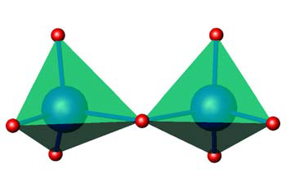
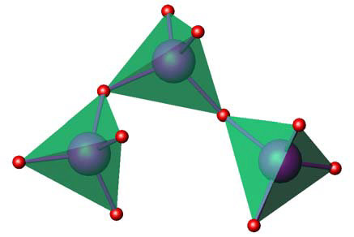
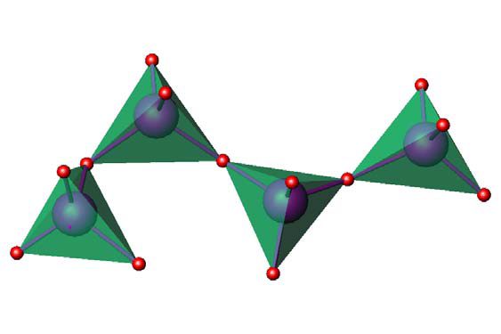
Поликонденсация хроматов:
2CrO₄^{2–}+ 2H⁺ ⇔ Cr₂O₇^{2–}+ H₂O – оранжевый
3Cr₂O₇^{2–}+ 2H⁺ ⇔ 2Cr₃O₁₀^{2–}+ H₂O – красный
4Cr₃O₁₀^{2–}+ 2H⁺⇔3Cr₄O₁₃^{2–}+ H₂O – кр.-коричневый
Cr₄O₁₃^{2–}+ 2H⁺⇔4CrO₃↓+ H₂O – темно-красный
Cr₂O₇^{2–} Cr₃O₁₀^{2–} Cr₄O₁₃^{2–}

Slide 4
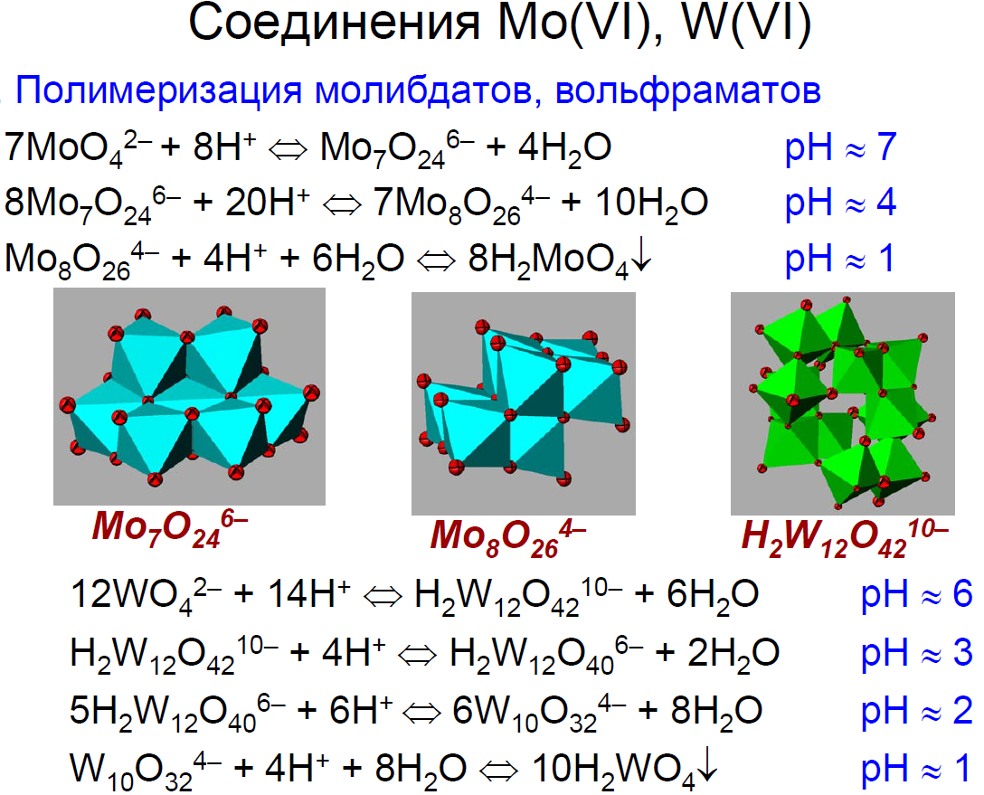

Slide 5
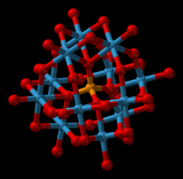
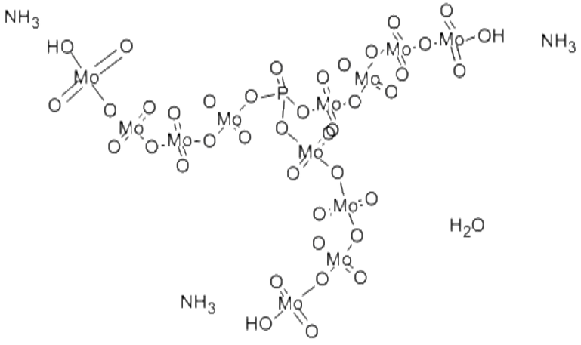
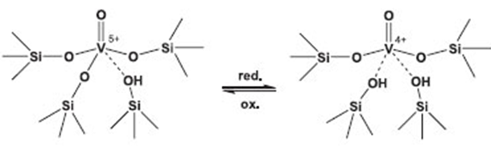
Гетерополиконденсация и гетерополикислоты
Промежуточный продукт поликонденсации фосфорной и молибденовой кислот
Анион гетерополикислоты
[PMo₁₂O₄₂⁷⁻]
← Продукты поликонденсации кремневой и ванадиевой кислот

Slide 6
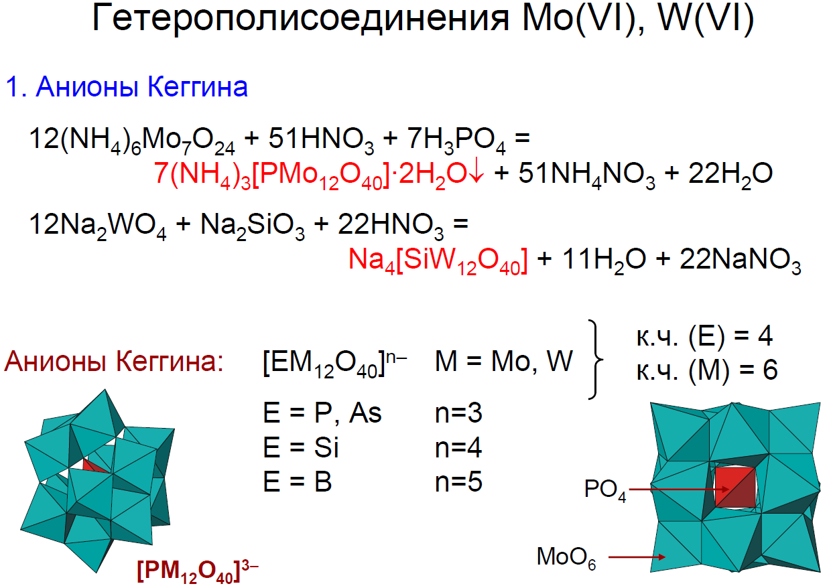

Slide 7
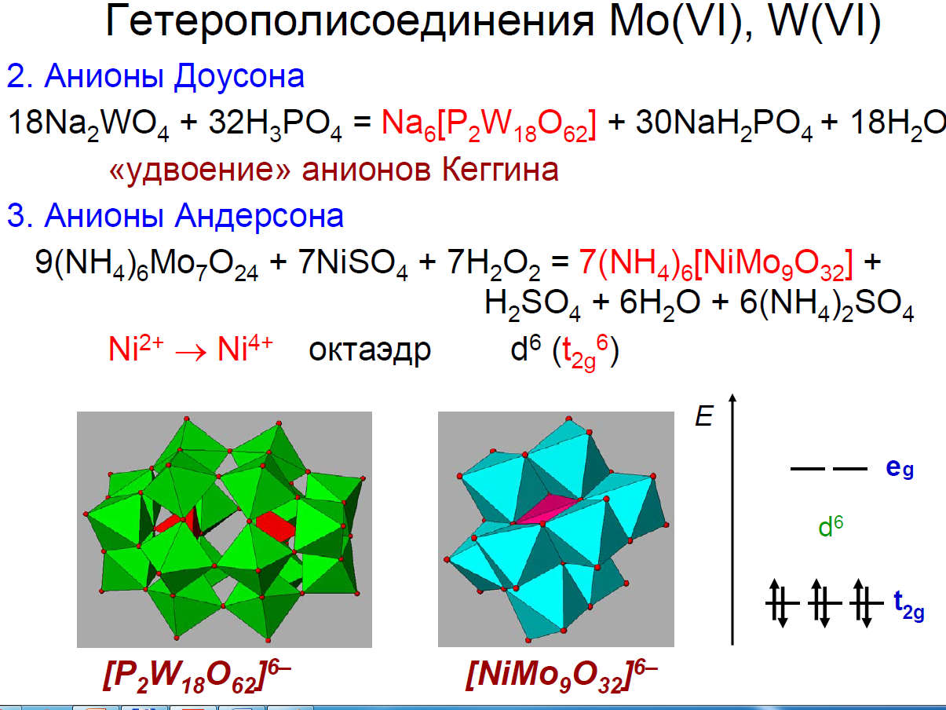

Slide 8
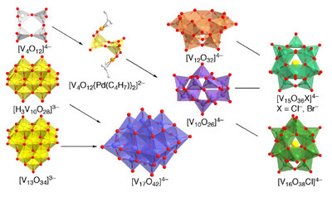
Полианионы ванадия

Slide 9
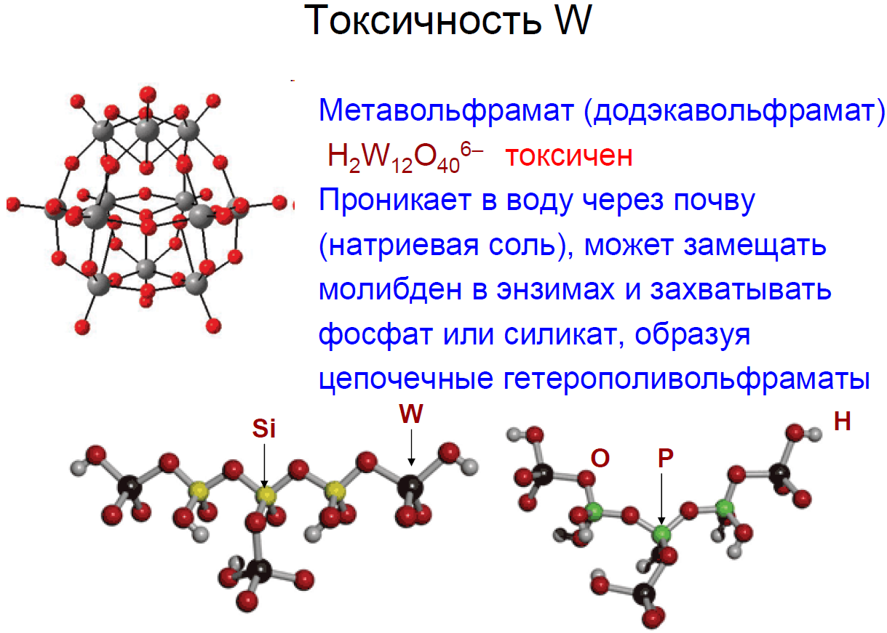

Slide 10
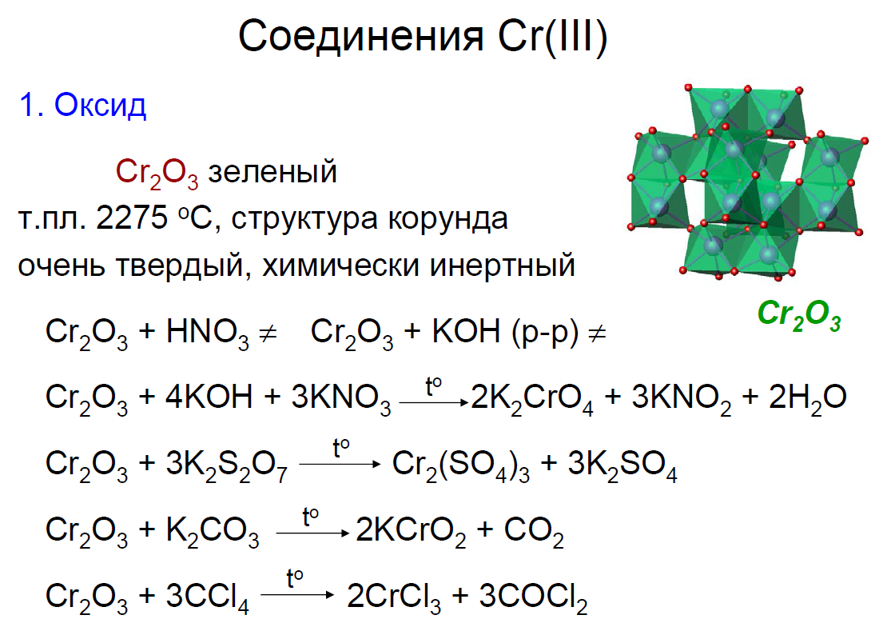
Элементы в промежуточных с.о. (на примере хрома +3)

Slide 11
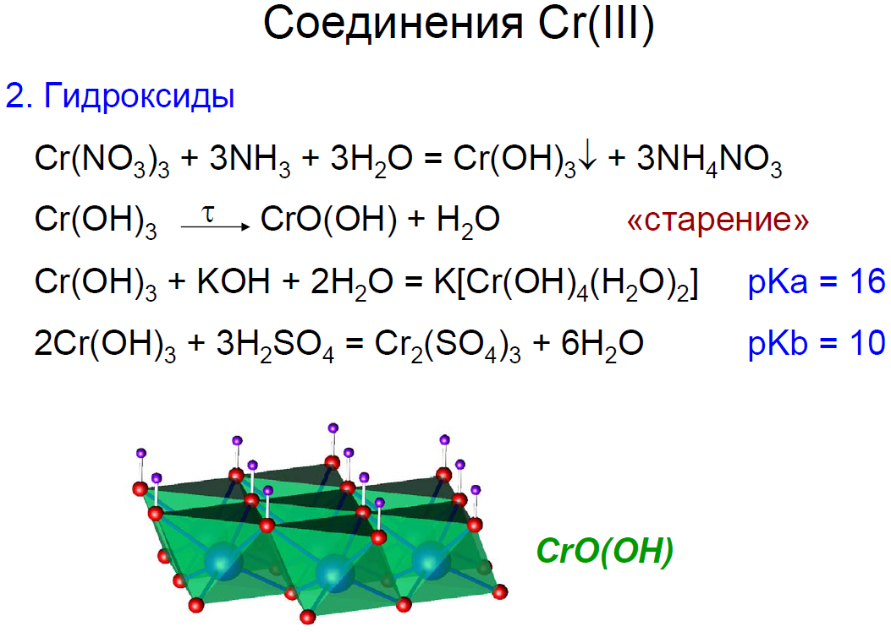

Slide 12
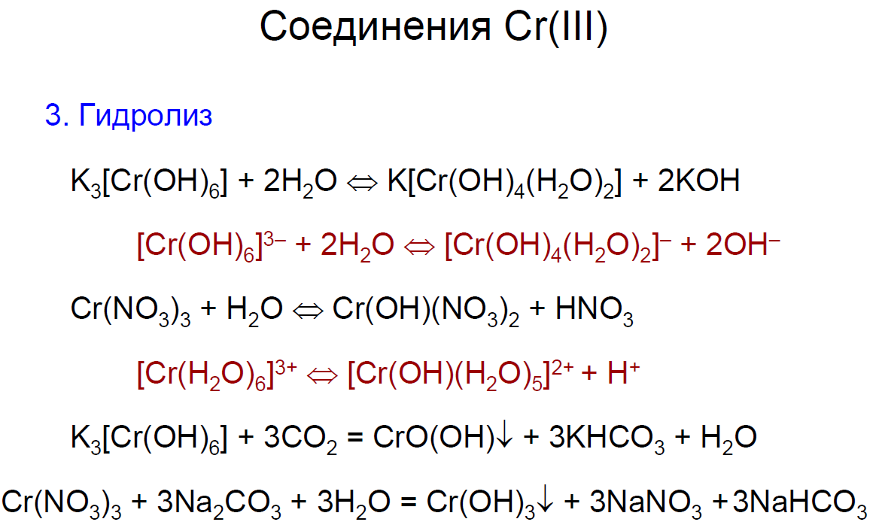

Slide 13
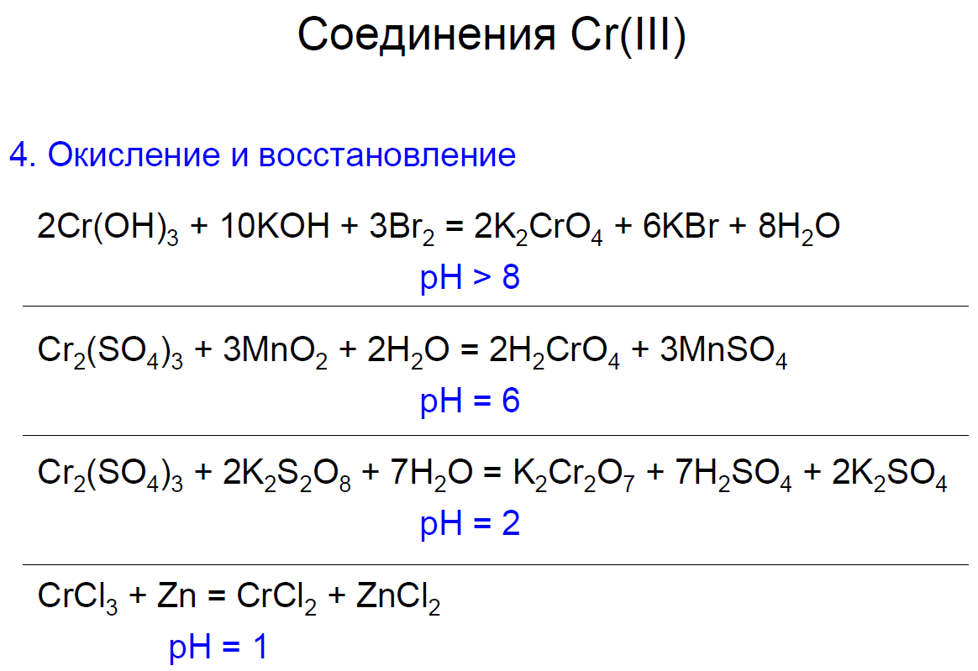

Slide 15
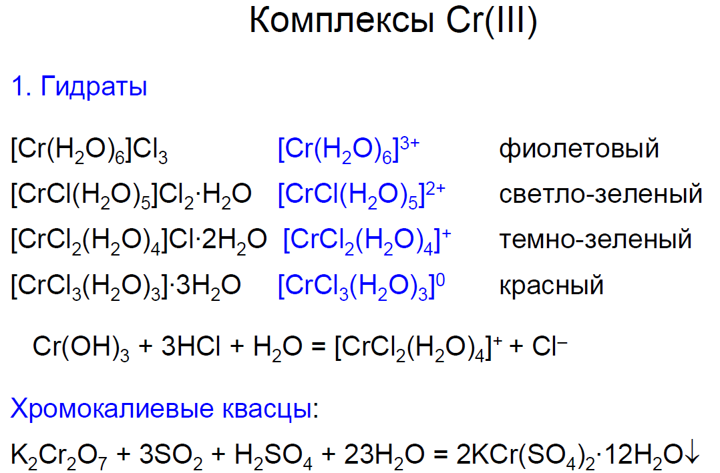

Slide 16
Комплексы Cr(III)
Изовалентное замещение между алюмокалиевыми и хромокалиевыми квасцами

Slide 17
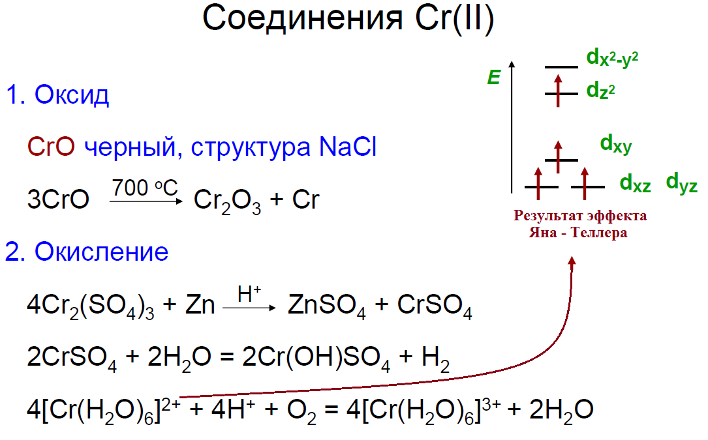
Соединения элементов в низких степенях окисления

Slide 18
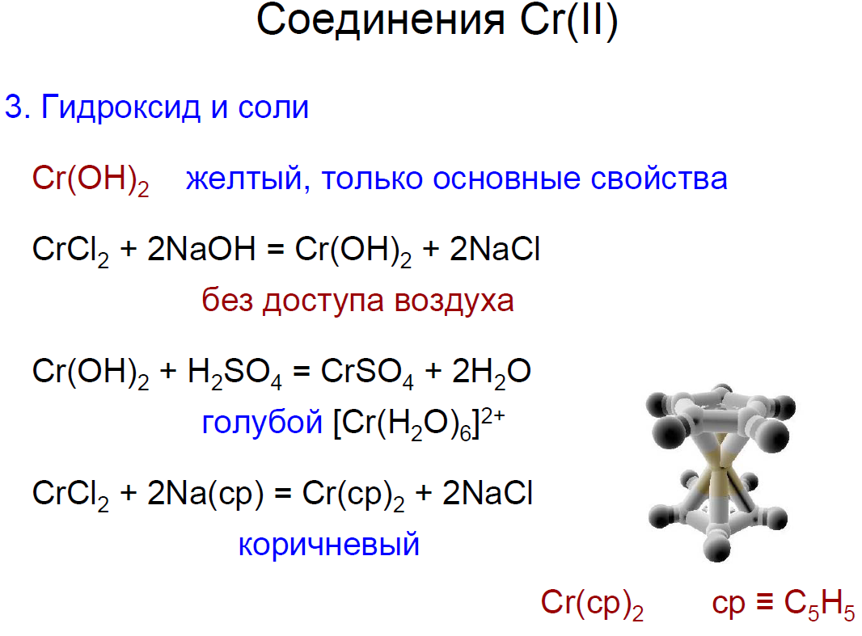

Slide 19
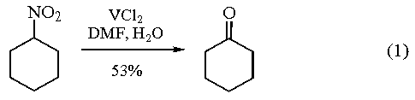
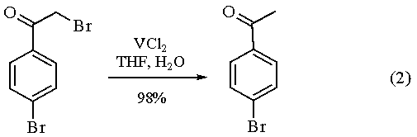
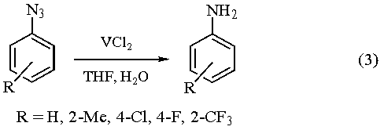

Slide 20
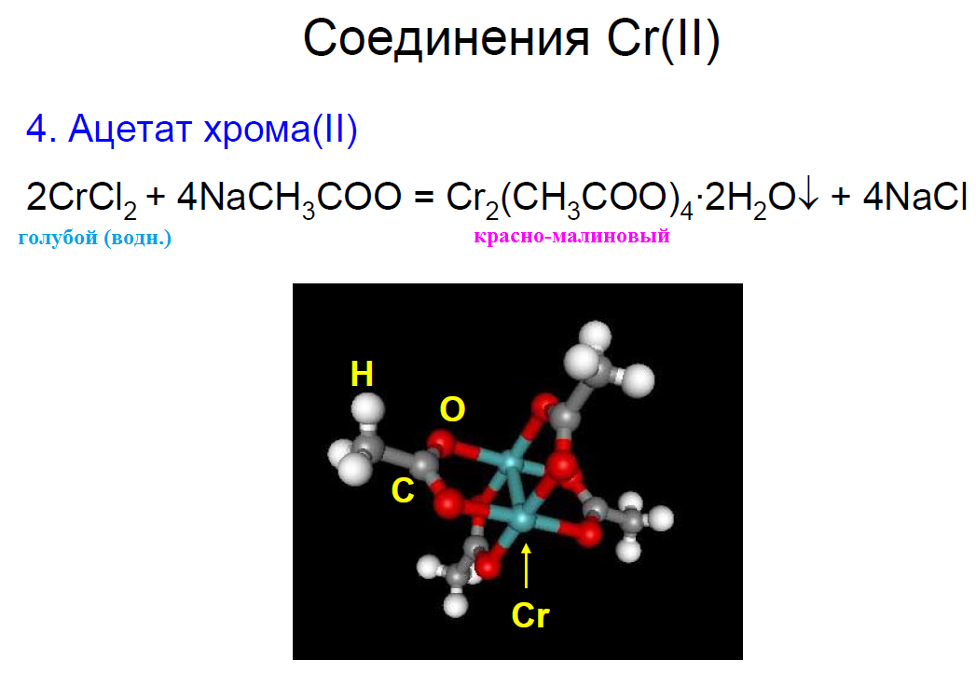
Образование кластеров в соединениях элементов VB, VIB и VIIB подгрупп в низших С.О.

Slide 21
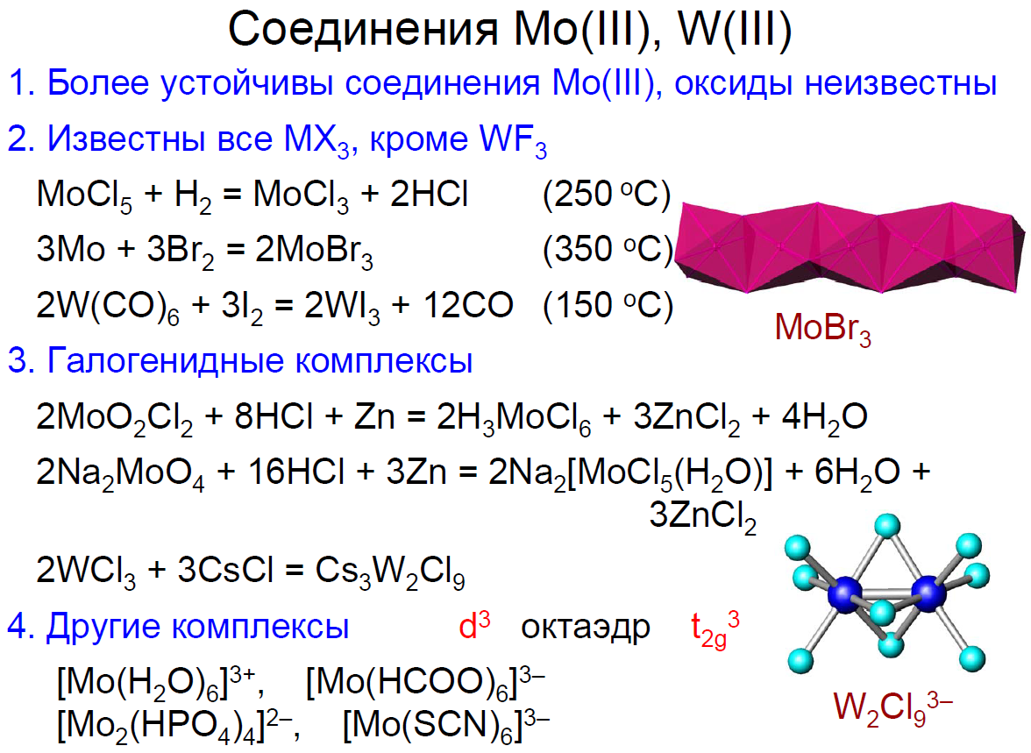

Slide 22
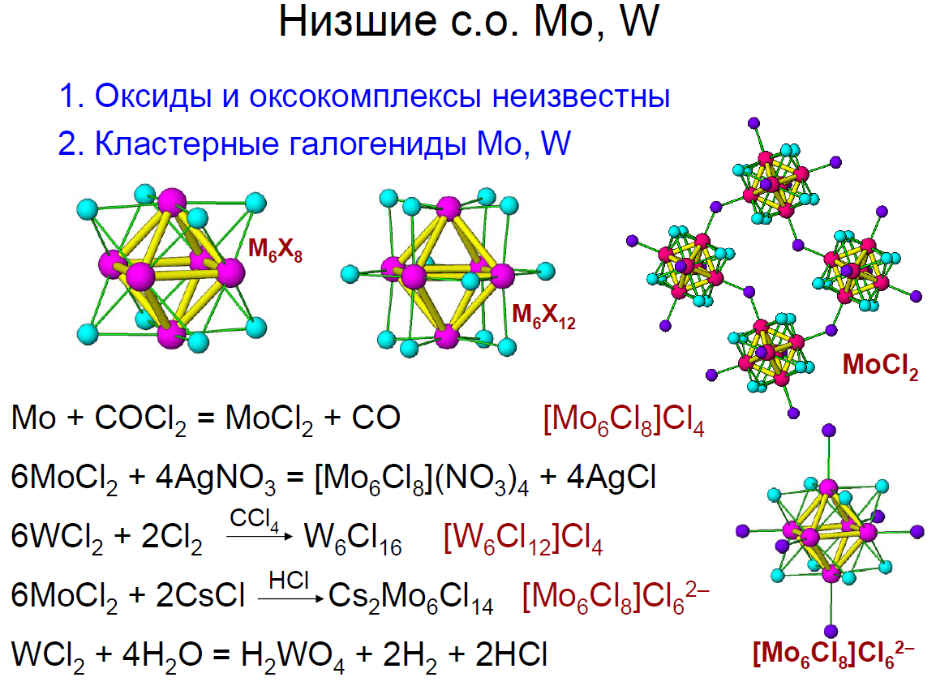

Slide 23
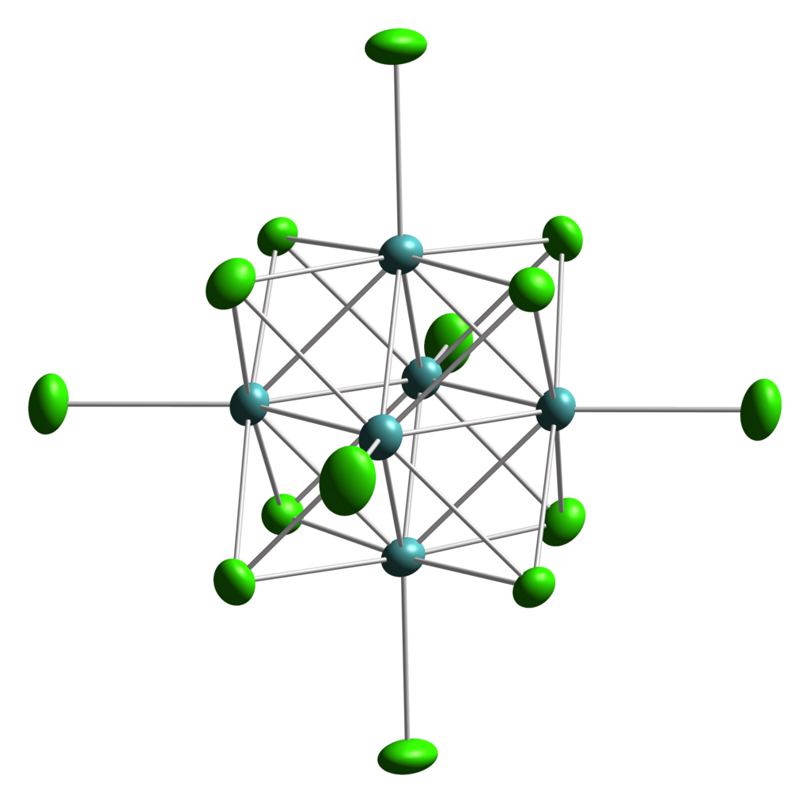
[Mo₆Cl₁₄]²⁻

Slide 24
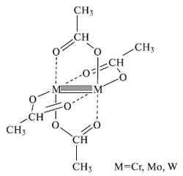
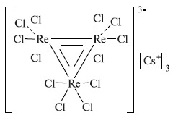
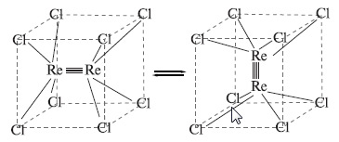
Структура безводных ацетатов Структура соли Коттона
Cr⁺², Mo⁺² и W⁺² Cs₃[Re₃Cl₁₂] (Re⁺³)
Анион соли K₂[Re₂Cl₈] (Re⁺³)

Slide 25
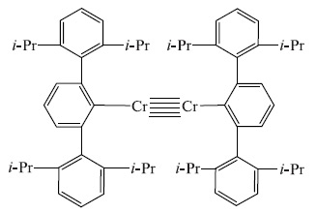
Образование кластеров в соединениях элементов VB, VIB и VIIB подгрупп в низших С.О.
Пятикратная связь в производном Cr⁰
(пока рекорд кратности)

